Slide 1
Проект по API
Аглямов Ильнур

Slide 2
Актуальность
Приложение создано для приятного время провождения и для узнавания интересных фактов и улучшения умения решать простые математические примеры.

Slide 3
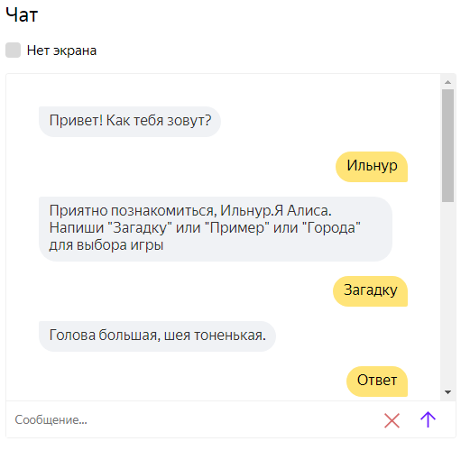
Общение с Алисой

Slide 4
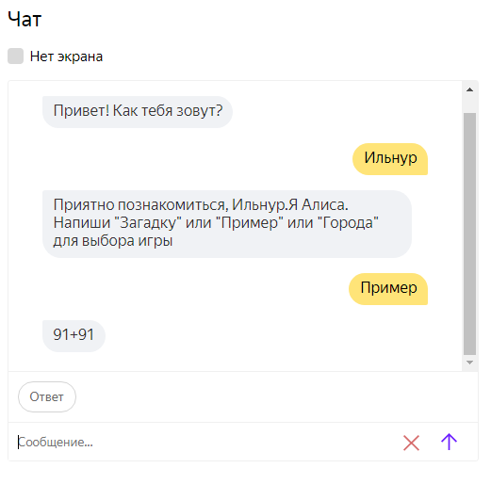
Решение примеров

Slide 5
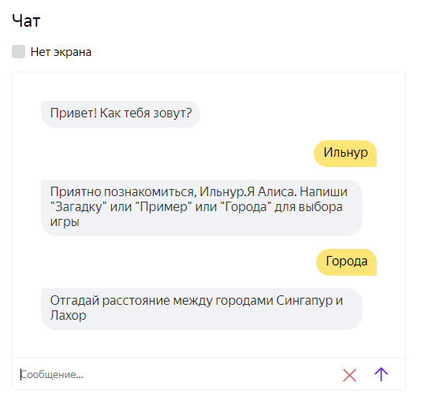
Расстояние между городами

Slide 6
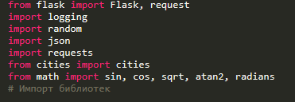
Библиотеки

Slide 7
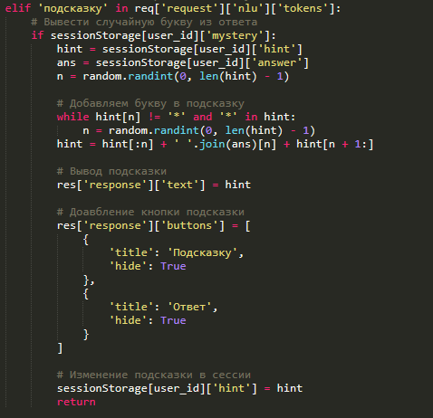
Получение подсказки при отгадывании загадок

Slide 8
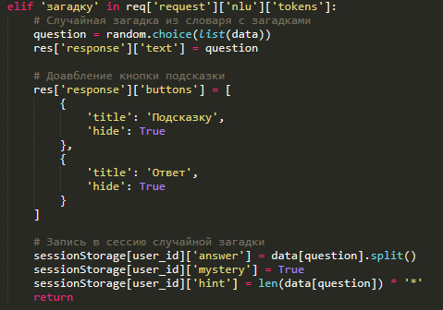
Начало игры в отгадывание загадок

Slide 9
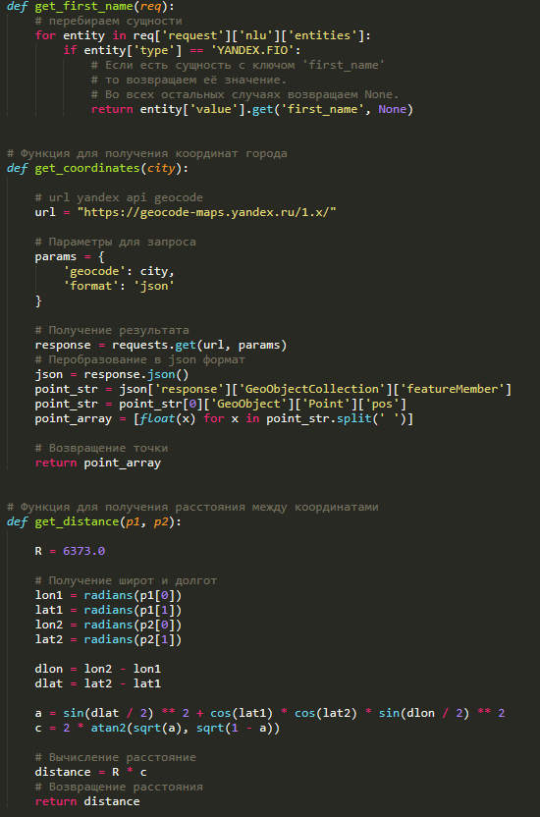
Получение имени, расстояния, координат

